Slide 1
II CONGRESO CHILENO DE IMPERMEABILIZACIÓN
FACULTAD DE INGENIERÍA
ESCUELA DE OBRAS CIVILES Y CONSTRUCCIÓN
Cubiertas Invertidas:
Paradigma de Diseño que se Impone a Nivel Internacional
Expone: Daniel Brenner - Gerente Área Edificación y Obras Civiles

Slide 2
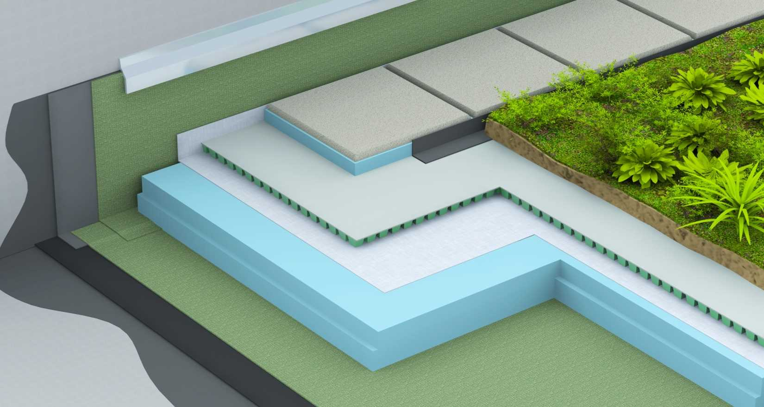
PRESENTACION
Cubiertas Invertidas vs. Cubiertas Tradicionales
Componentes del Sistema de Cubiertas
Tipos de Cubiertas Invertidas
Requisitos de Impermeabilización
Ventajas de la Cubierta Invertida
Requisitos Técnicos de Aislación Térmica
para Cubiertas Invertidas
Proyectos de Referencia
Conclusiones y Preguntas
II Congreso Chileno de Impermeabilización

Slide 3
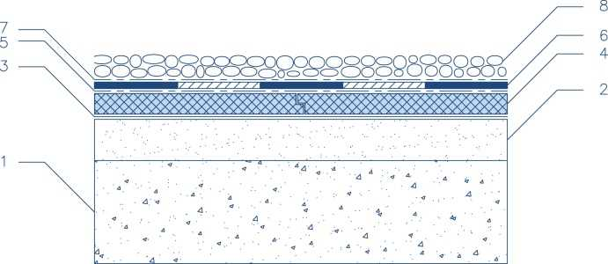
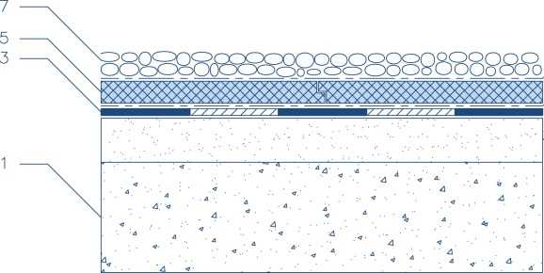
1.- Cubiertas Invertidas vs Cubiertas Tradicionales
Definición:
Son Cubiertas Invertidas aquellas cubiertas planas en las que el aislante térmico se sitúa por encima de la capa impermeabilizante. Por el contrario se denomina cubierta Cubierta Tradicional cuando se dispone es aislamiento térmico debajo de la membrana impermeabilizante.
Esta solución surgió a mediados del siglo XX por la aparición del POLIESTIRENO EXTRUIDO (XPS), un material aislante capaz de resistir la intemperie sin perder sus propiedades (Ej. celda cerrada, muy baja absorción de agua, etc.) y capaz de soportar grandes cargas de compresión
Las cubiertas invertidas son parte de un diseño de paquetes de cubiertas que pueden ser Transitables (baldosas, baldosas sobre soportes, baldosas aislantes), No Transitables (acabado en grava, lámina vista, tipo deck) o Ajardinadas (intensivas, extensivas) en las que se “invierte” la ubicación de la impermeabilización con respecto de la aislación térmica.
Cubierta Invertida
Aislamiento sobre impermeabilización
Cubierta Tradicional
Aislamiento bajo impermeabilización
II Congreso Chileno de Impermeabilización

Slide 4
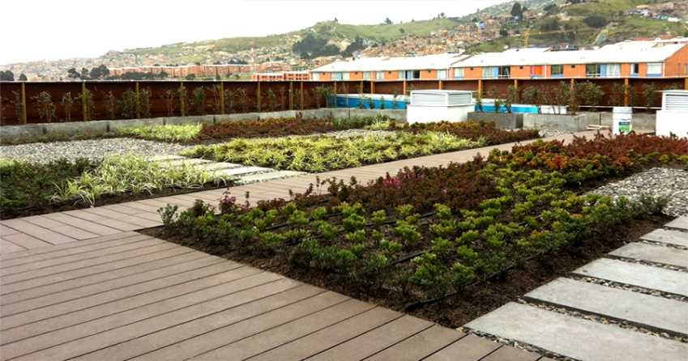
2. Componentes del Sistema de Cubiertas Invertidas
Las cubiertas Invertidas son un sistema integral formado por diversas capas, donde cada una cumplen su función
Capas Tipo (Abajo hacia Arriba)
Soporte resistente
Mortero/Sobrelosa Formación de Pendientes*
Capa Antipunzonante (según corresponda)
Impermeabilización (según Manual ASIMP)
Aislamiento Térmico (XPS)
Capa separadora (según corresponda)
Acabado
Sistema drenaje de aguas
* Excepto en sistemas pendiente cero
II Congreso Chileno de Impermeabilización

Slide 5
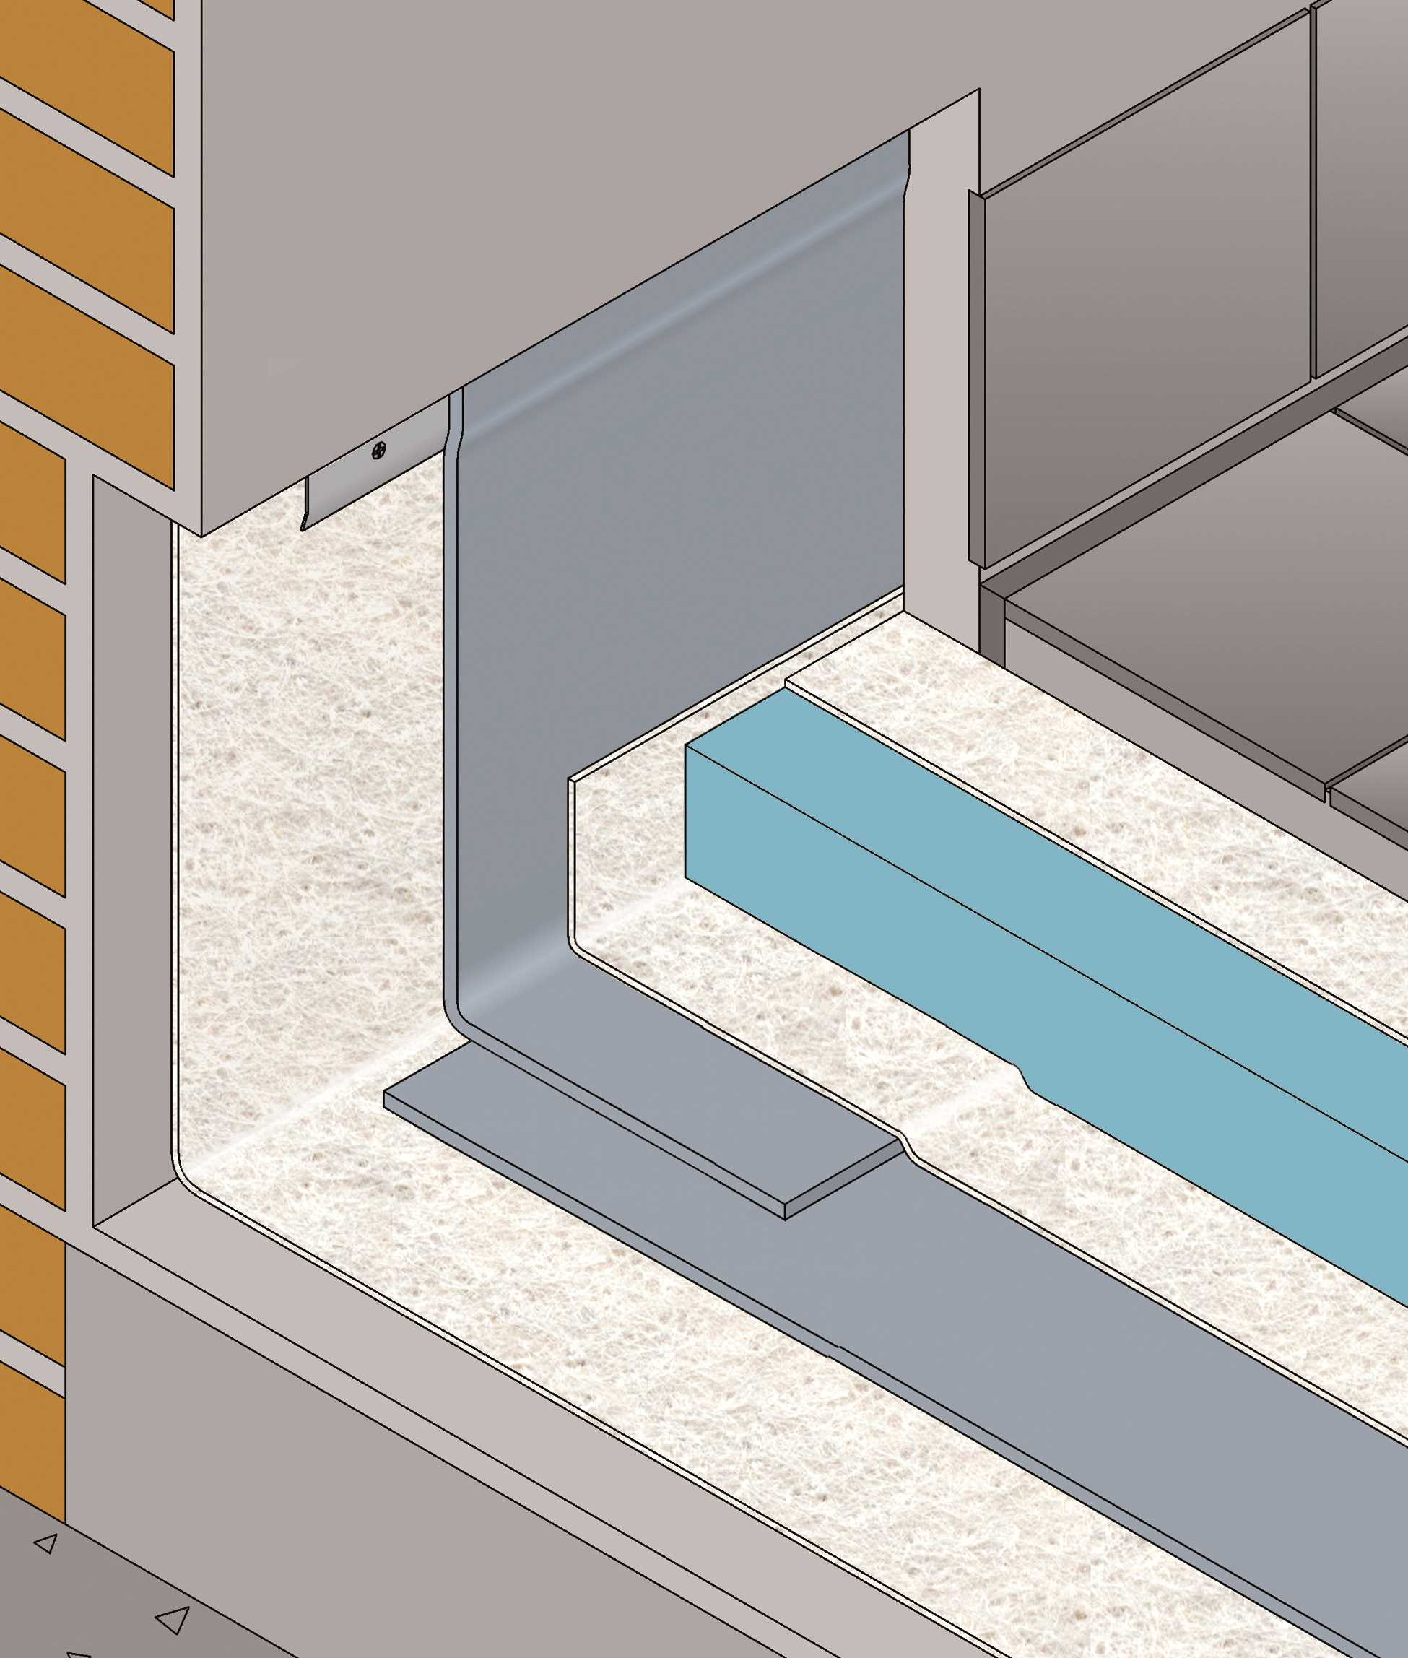
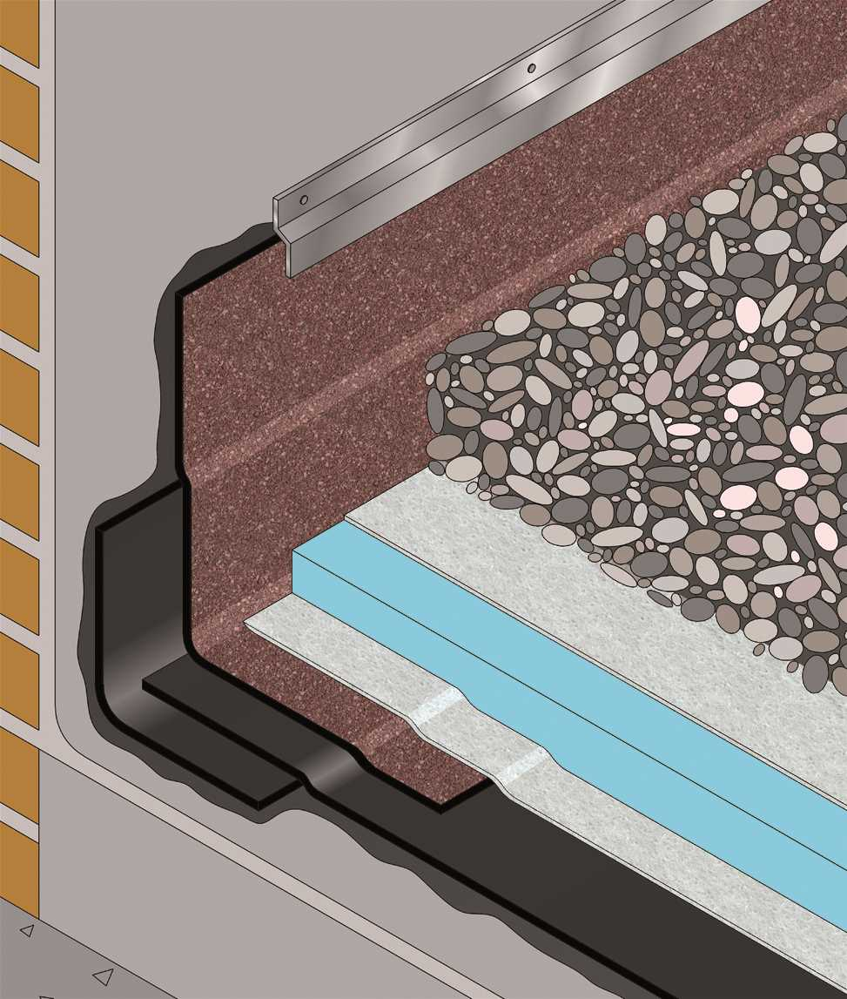
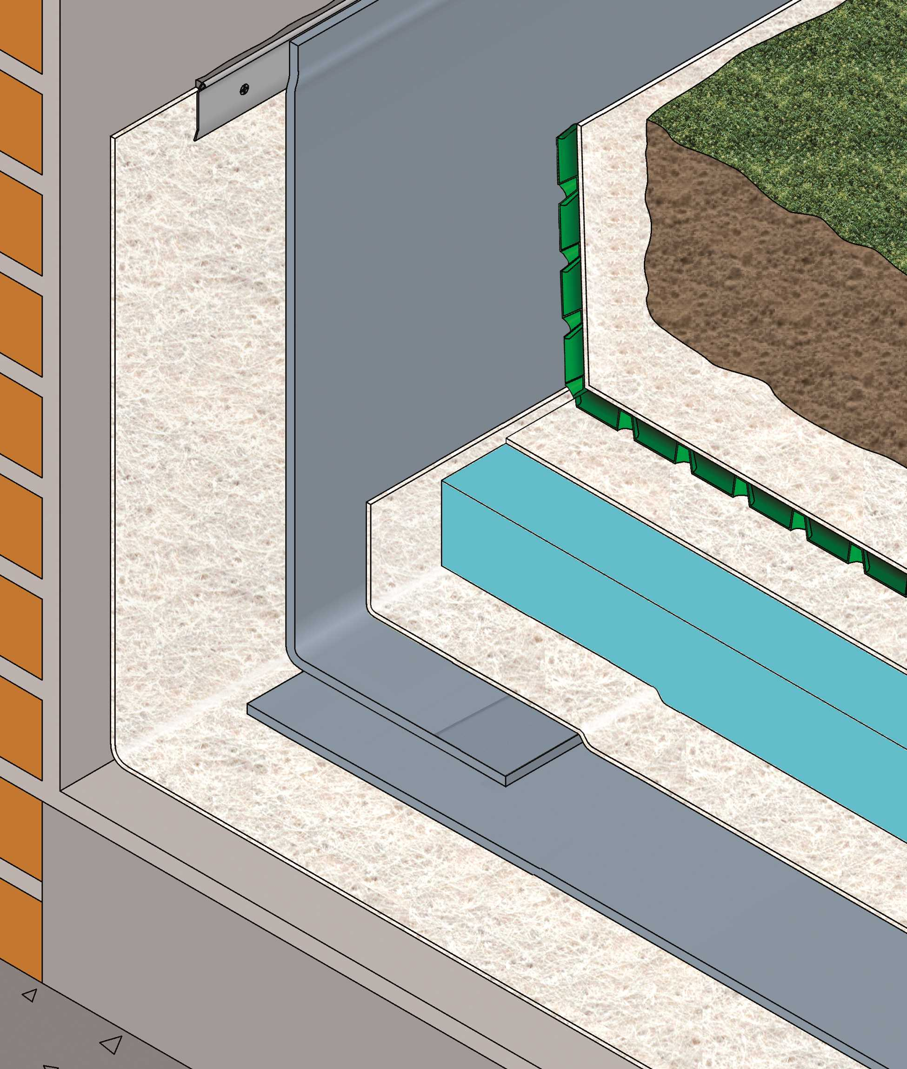
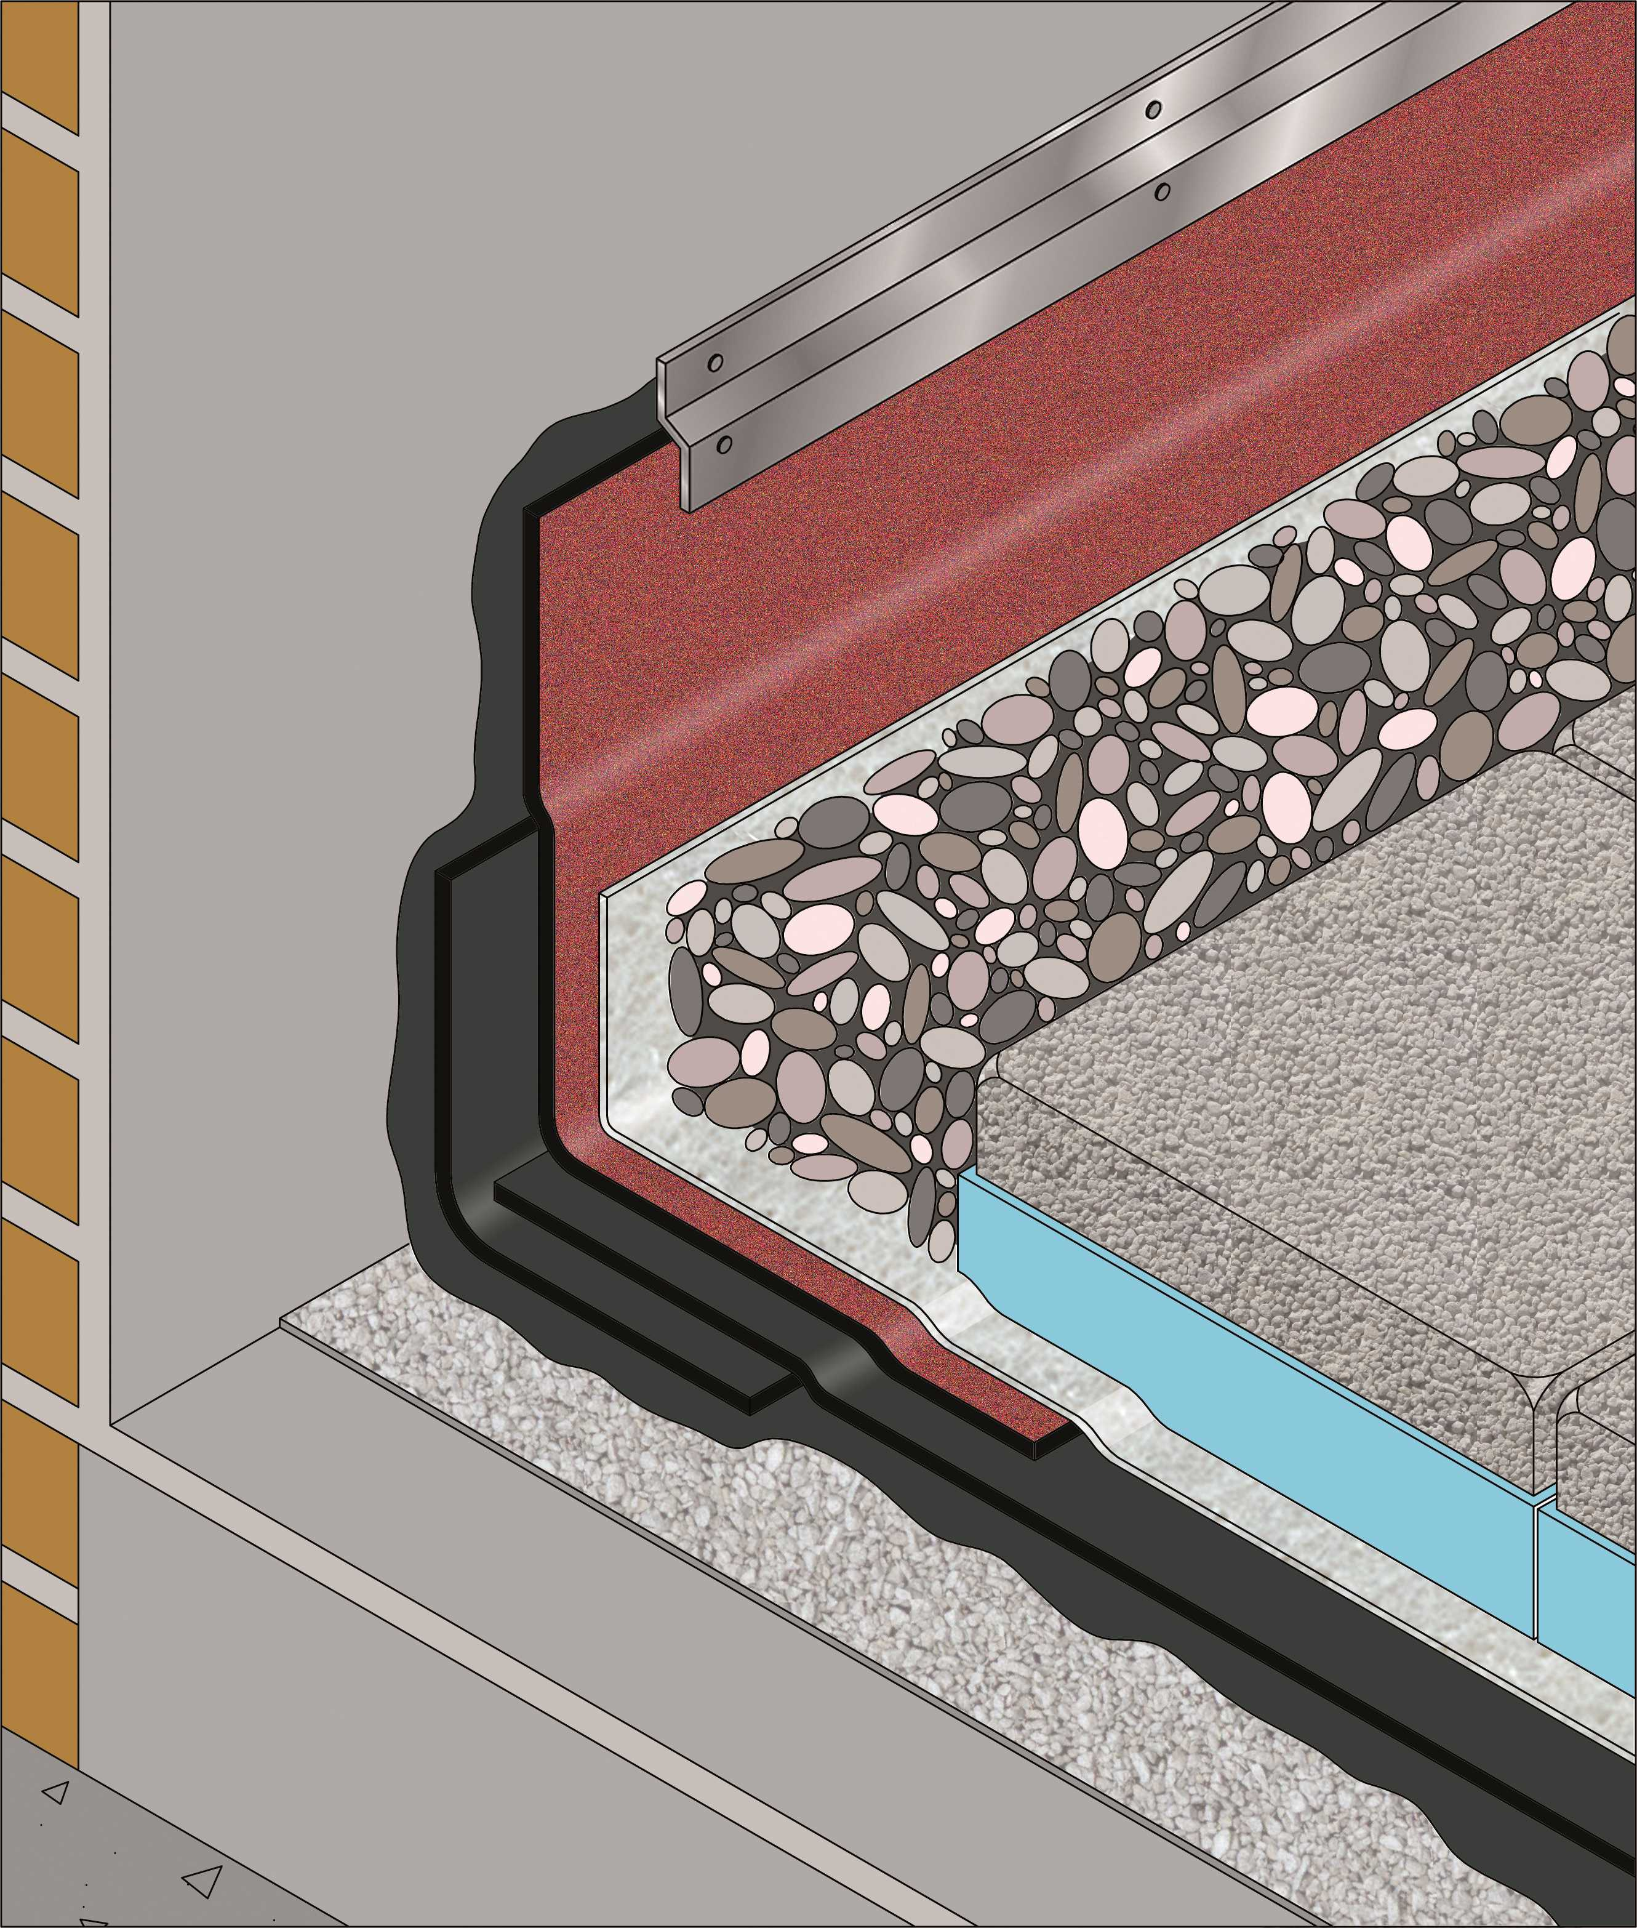
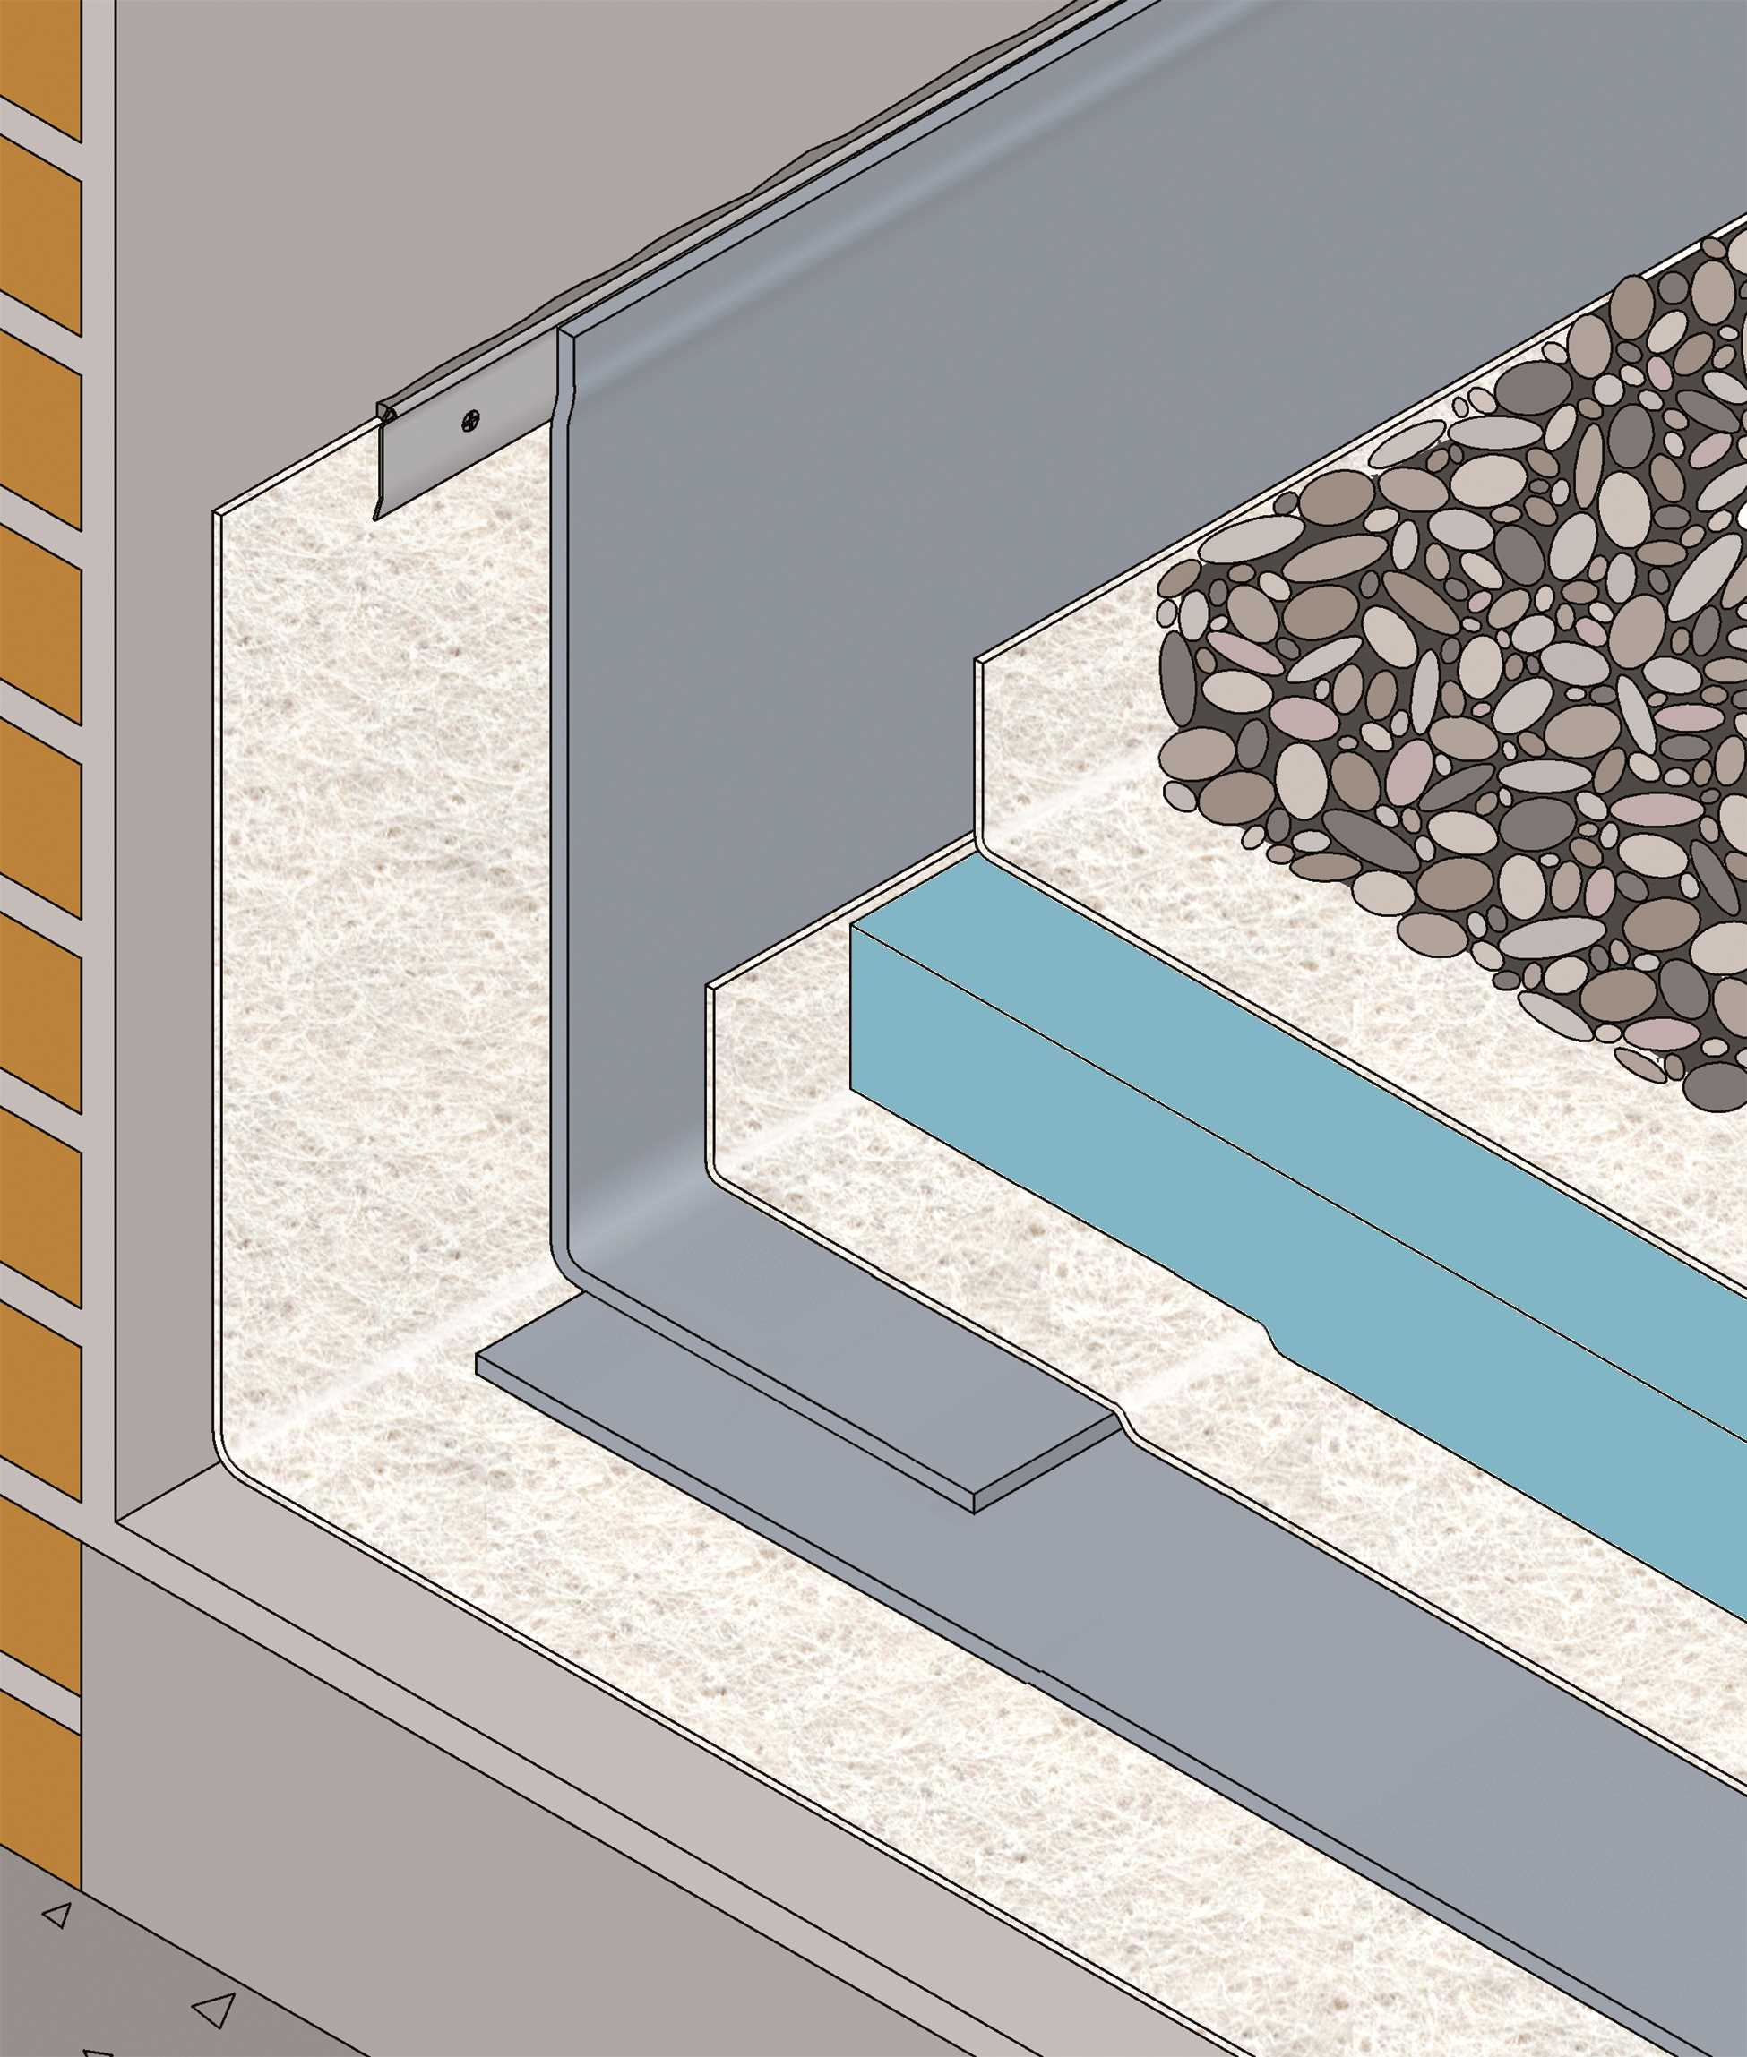
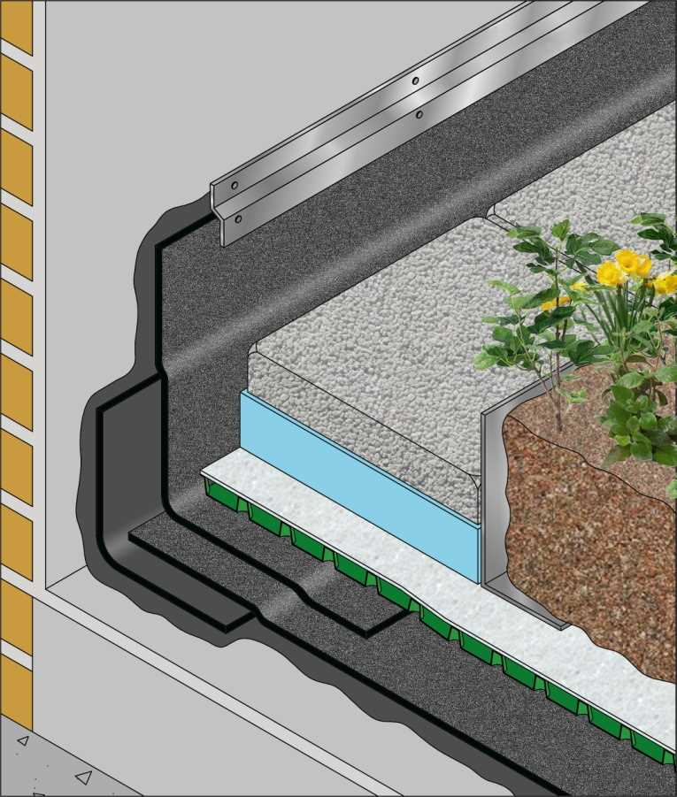
3. Tipos de Cubiertas Invertidas
A. Cubiertas Transitables
B. Cubiertas NO Transitables
C. Cubiertas Ajardinadas
II Congreso Chileno de Impermeabilización

Slide 6
4. Requisitos de Impermeabilizacion
No se modifican los criterios de selección, especificación y
Dosificación / Espesor.
Productos que se pueden utilizar
Láminas Prefabricadas:
- Membranas asfálticas
- Láminas de PVC, TPO o EPDM
Membranas Líquidas:
- Poliuretanos
- Poliureas
- Cementicios
- Acrilicos
SEGÚN CRITERIOS E INDICACIONES
MANUAL ASIMP
II Congreso Chileno de Impermeabilización

Slide 7
5. Ventajas de la Cubierta Invertida
Prolonga la vida útil de la impermeabilización
Protege a la impermeabilización frente a T° extremas
Fácil colocación en condiciones meteorológicas adversas
Protege mecánicamente a la impermeabilización
Contratista de Impermeabilización Instala Aislamiento Térmico
Sistema rápido y seguro de instalar
No precisa de diseño de barreras de vapor
Permite eliminar sobrelosa sobre la aislación
Evita Filtraciones Fantasma y Capa Impermeabilización de “Seguridad”.
Se evita problemas de Condensación dentro de Paquete de Cubierta
Facilita soluciones de bajadas de agua
Minimiza puentes térmicos
Facilita eventuales reparaciones de impermeabilización
Cubierta Tradicional:
Aislamiento bajo impermeabilización
Cubierta Invertida:
Aislamiento sobre impermeabilización
II Congreso Chileno de Impermeabilización

Slide 8
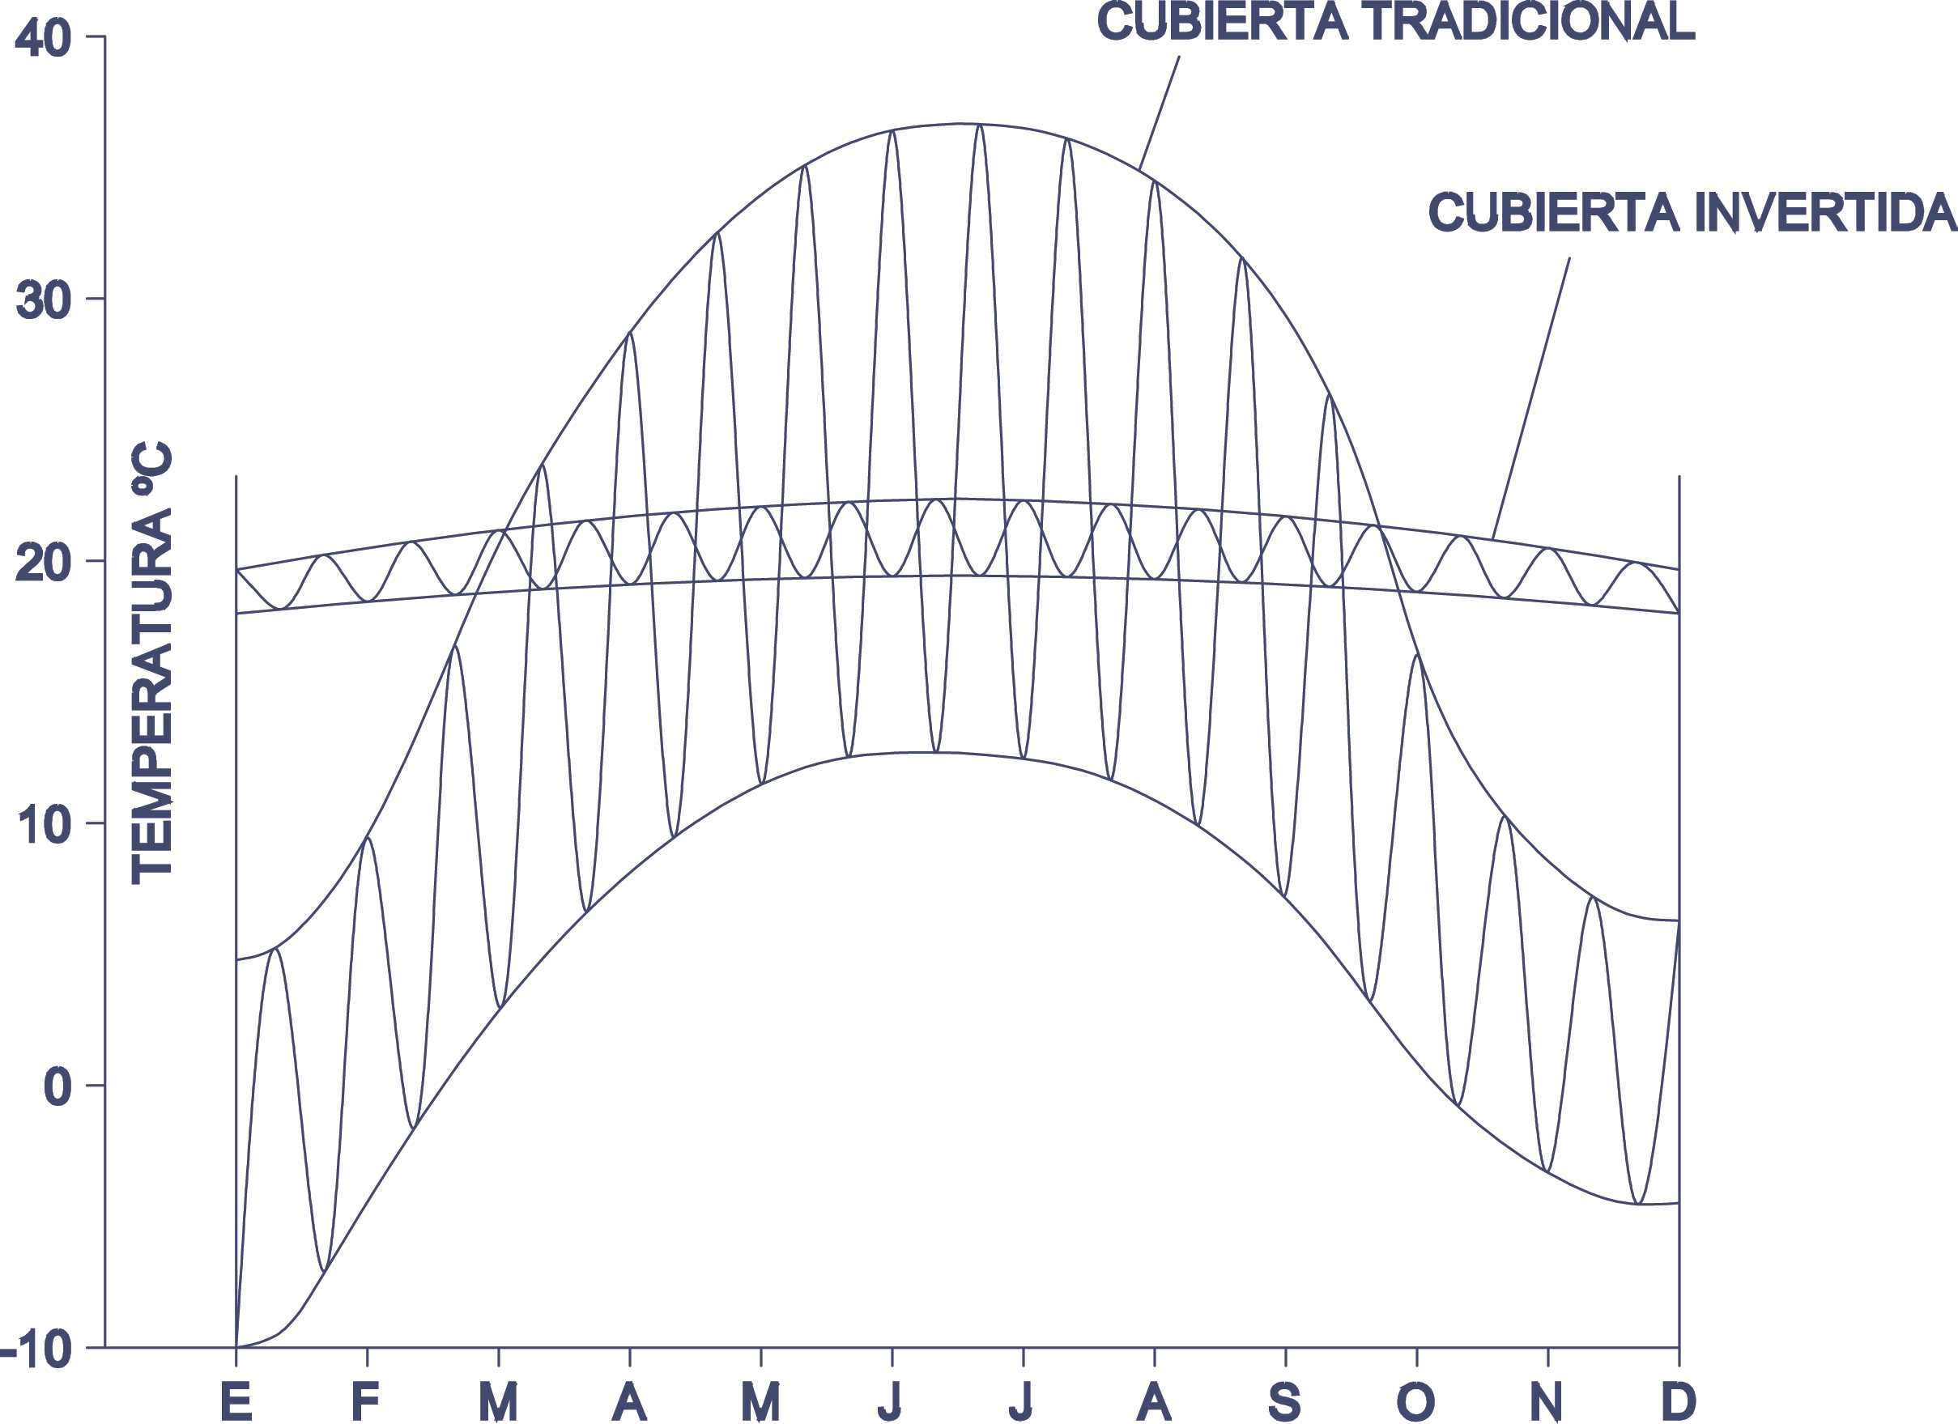
4.1 Cubierta Invertida Protege a la impermeabilización frente a Oscilaciones Térmicas
Oscilación Térmica de Impermeabilización Clima Mediterráneo
Ref. España – Hemisferio Norte.
II Congreso Chileno de Impermeabilización

Slide 9
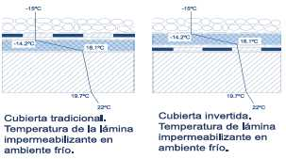
5.2 Cubierta Invertida Protege a la impermeabilización frente a T° extremas
Temperatura Impermeabilización
Cubierta Tradicional
Cubierta Invertida
II Congreso Chileno de Impermeabilización

Slide 10
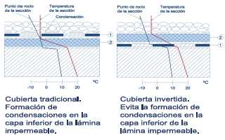
5.3 Cubierta Invertida No Requiere Barrera de Vapor
Condensación Bajo Impermeabilización
Cubierta Tradicional
Cubierta Invertida
II Congreso Chileno de Impermeabilización

Slide 11
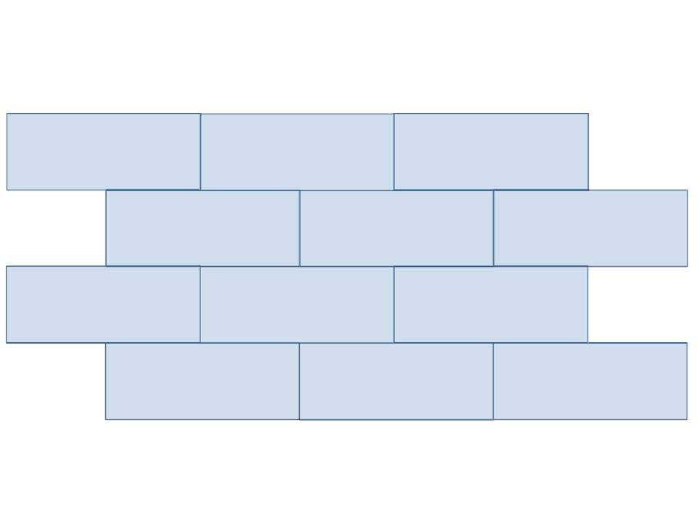
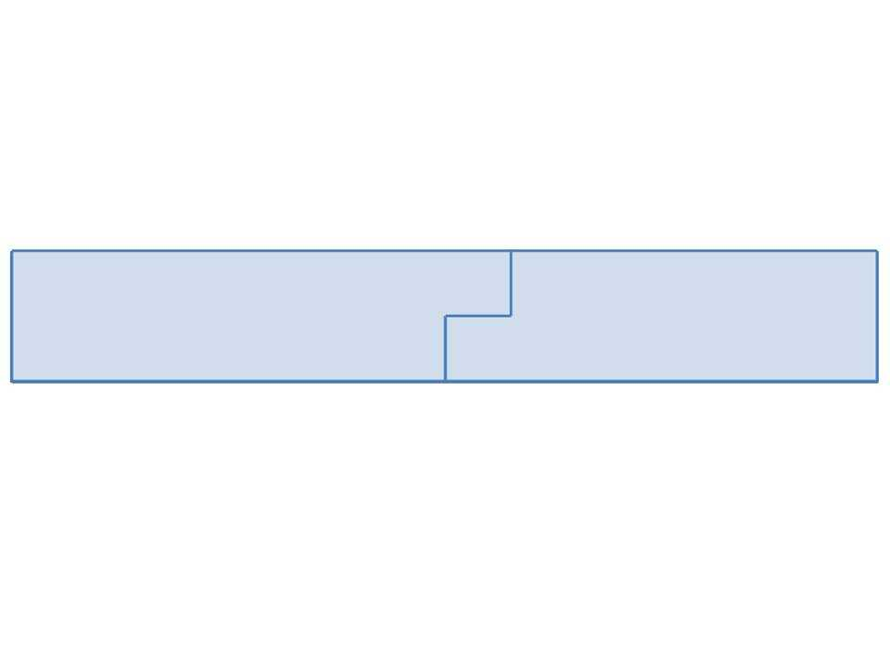
5.4 Cubierta Invertida Protege Mecánicamente a la impermeabilización.
Terminación Poliestireno Extruidos (XPS) Minimiza Puentes Térmicos
Contratista Impermeabilización instala Aislación Térmica: Protección y Cuidado
Puesta en Obra de Aislamiento Térmico de Poliestireno Extruido (XPS)
Empleo de Capa Separadora: Una protección Adicional
Minimización de Puentes Térmicos: Terminación a Media Madera
II Congreso Chileno de Impermeabilización

Slide 12
6. Requisitos técnicos de Aislación Térmica para Cubiertas Invertidas
Absorción de agua y humedad extremadamente baja
Es importante considerar que la aislación térmica debe tener al menos las siguientes condiciones:
Conductividad térmica requerida
Resistencia a la humedad
Resistividad a la difusión de vapor de agua (Efecto Condensación)
Resistencia a la compresión
Reacción al fuego
Estabilidad dimensional
Resistencia a Ciclos Congelación – Descongelación
Transmisión de vapor de agua
II Congreso Chileno de Impermeabilización

Slide 13
6. Requisitos Técnicos EOTA (European Organization of Technical Approvals) para Aislante Cubierta Invertida
Resistencia a la Absorción de Agua de Largo Plazo: ≤0,7% en Volumen [EN 12087]
Resistencia a la Absorción de Agua tras ciclos Hielo/Deshielo: ≤1,0% en Volumen [EN12091]
Resistencia a Absorción de Agua por difusión de Vapor: ≤3% en Volumen [EN12088]
Resistencia Mecánica: ≥300 kPa
Mantenimiento Resistencia Mecánica tras ciclos Hielo/Deshielo: Disminución ≤10%
Comportamiento Hidrófugo: 95% Material Celda Cerrada
El Poliestireno Extruido (XPS) es el único material que cumple con estas especificaciones.
Materiales como lanas minerales, poliestirenos expandidos, planchas de poliisocianurato y otros no son aptos para diseño de cubiertas invertidas.
II Congreso Chileno de Impermeabilización

Slide 14
6.1 Absorción de Agua Comparada
Solución: Poliestireno Extruido (XPS)
II Congreso Chileno de Impermeabilización

Slide 15
6.2 Estructura y Resistencia a la Compresión de Poliestireno Extruido (XPS)
POLIE
Celda ABIERTA
POLIESTIRENO EXPANDIDO EPS (microscopio 25x)
Celda CERRADA
POLIESTIRENO EXTRUIDO XPS
(microscopio 25x)
II Congreso Chileno de Impermeabilización

Slide 16
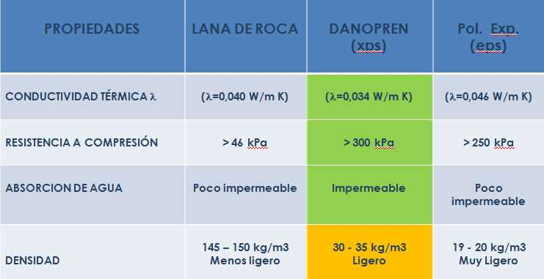
6.3 Propiedades Técnicas Poliestireno Extruido (XPS)
II Congreso Chileno de Impermeabilización

Slide 17
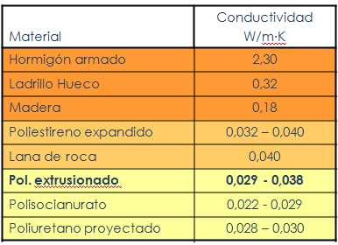
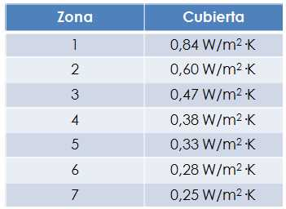
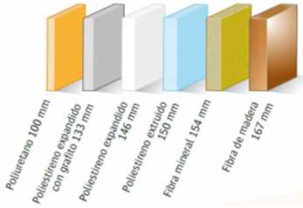
6.4 Normativa y Propiedades de Materiales
Transmitancia Térmica en Vivienda
Reglamentación Térmica Chilena NCh853
Factores incidentes
Materiales aislantes
Resistencia térmica
Ri = e / l = m2·K/W
Rc = R1 + R2 + … + Rn
Transmitancia térmica
Uc = 1/Rt = W/m2·K
II Congreso Chileno de Impermeabilización

Slide 18
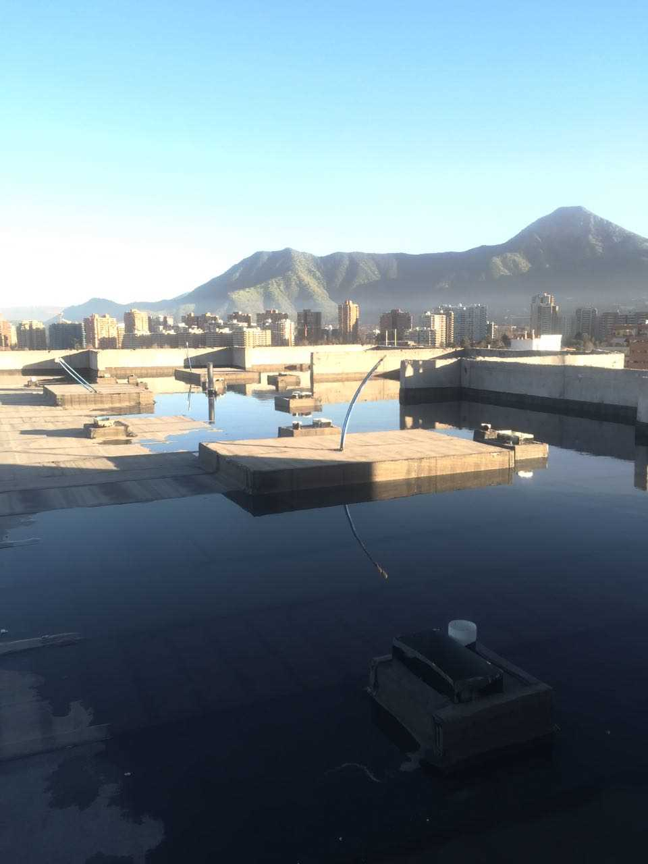
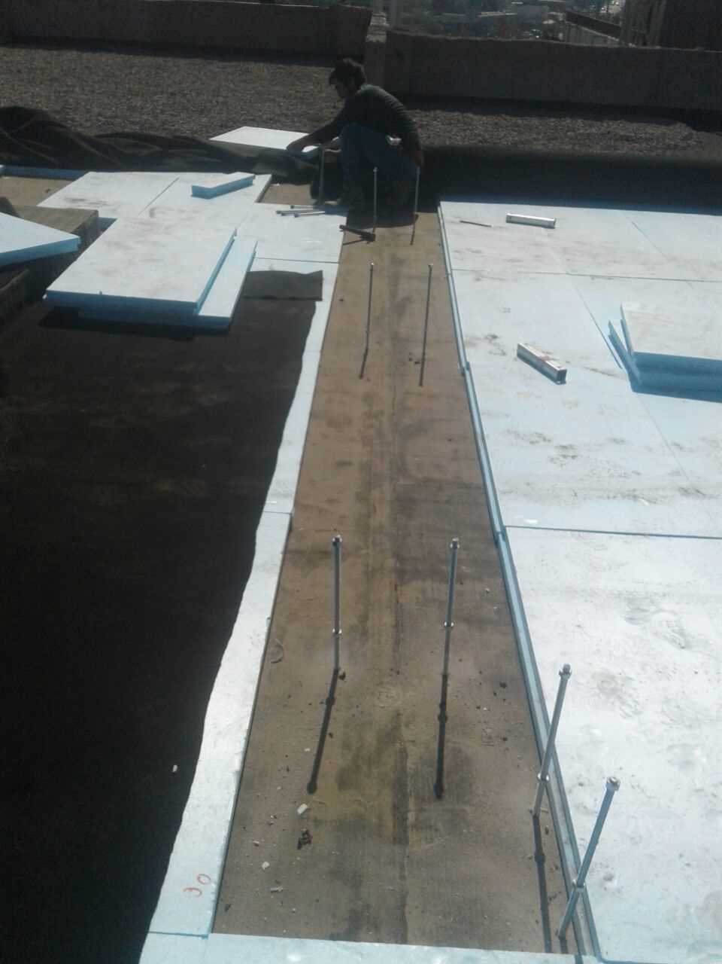
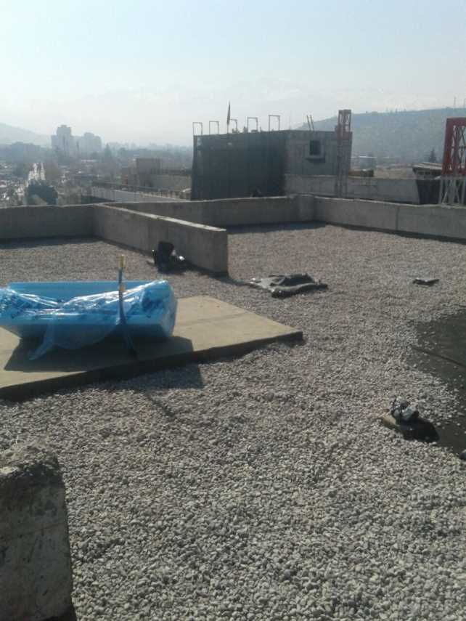
7. Proyectos de referencia
CHILE Edificio Donatello (Sacyr®): Cubierta Invertida No Transitable (Grava) sobre Impermeabilización Membranas Asfálticas
Impermeabilización con MEMBRANAS ASFALTICAS
Instalación POLIESTIRENO EXTRUIDO (XPS) sobre Impermeabilización
Terminación de Grava
II Congreso Chileno de Impermeabilización

Slide 19
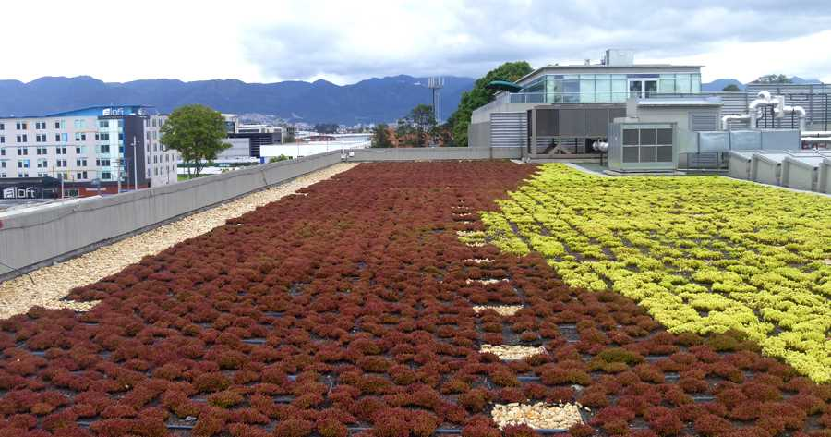
5.- Proyectos de referencia
ESPAÑA: Cubierta Invertida Ajardinada Extensiva
II Congreso Chileno de Impermeabilización

Slide 20
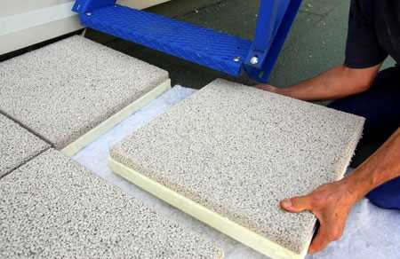
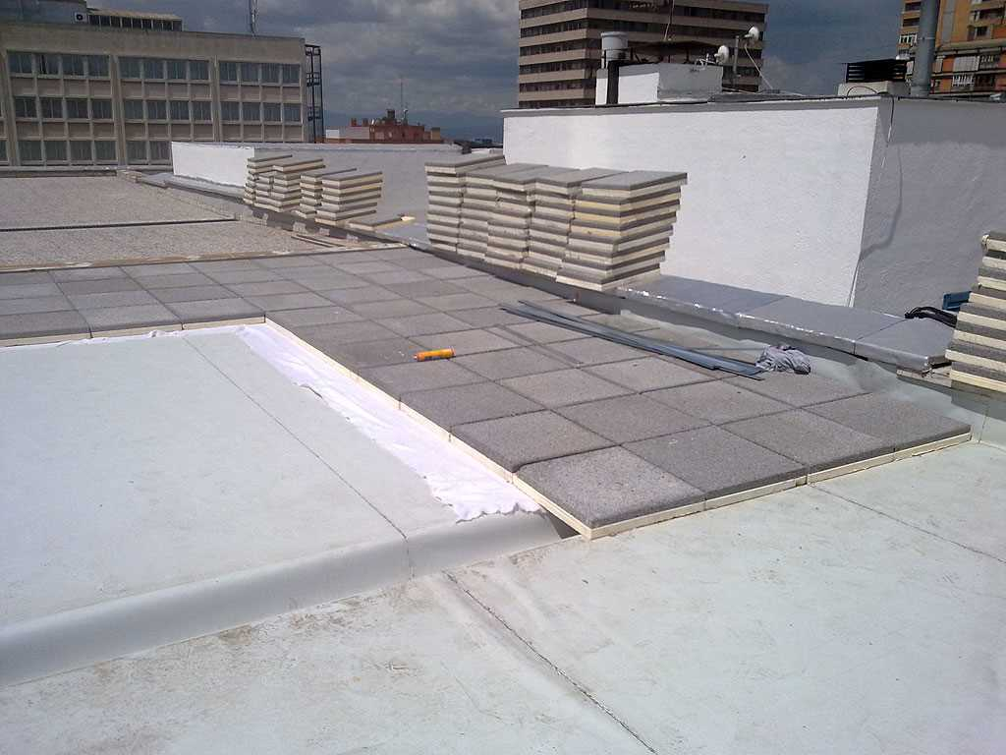
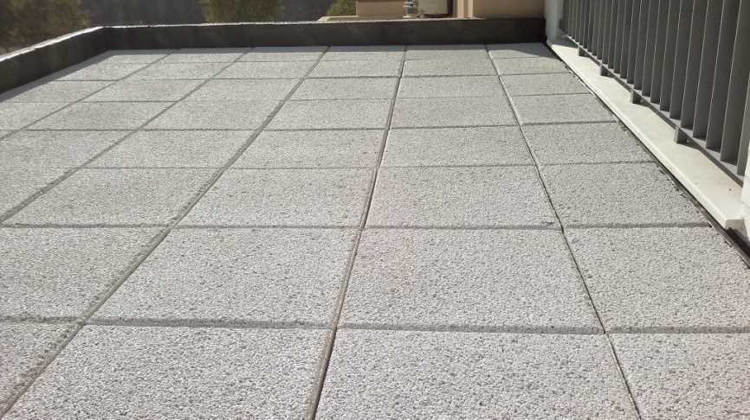
7.- Proyectos de Referencia
ESPAÑA: Cubierta Invertida Baldosas Aisladas Transitables sobre Membrana PVC
II Congreso Chileno de Impermeabilización

Slide 21
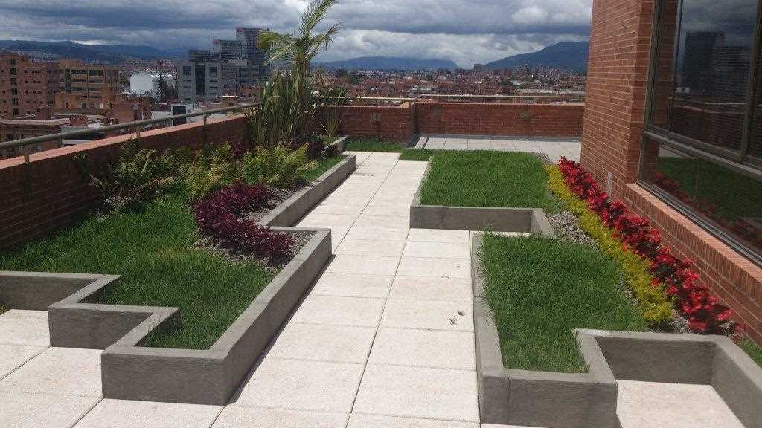
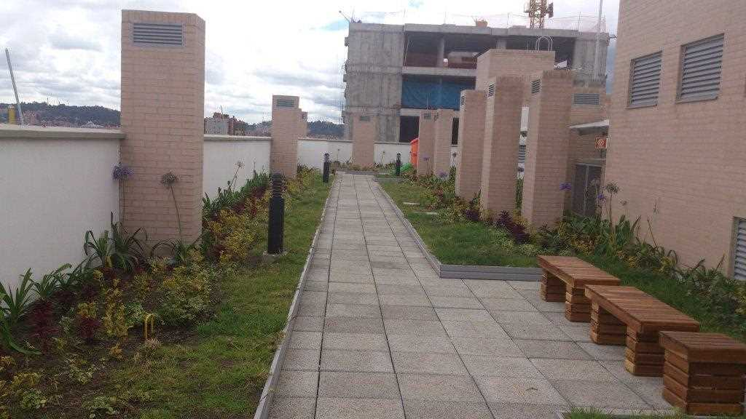
7.- Proyectos de Referencia
ESPAÑA: Cubierta Invertida Baldosas Aisladas Transitables
II Congreso Chileno de Impermeabilización

Slide 22
8. Conclusiones y Preguntas
El diseño de cubierta invertida provee de ventajas técnicas, de diseño, seguridad y durabilidad de la impermeabilización, económicas y de constructibilidad. Tiene además efectos en la eficiencia de la envolvente térmica de cubierta y facilita eventuales reparaciones a la impermeabilización.
Para diseñar una cubierta invertida se requiere como condición el empleo de Poliestirenos Extruidos (XPS)
El diseño de cubierta invertida es compatible con cualquier sistema de impermeabilización seleccionado.
El diseño de cubierta invertida disminuye el riesgo de daño de la impermeabilización instalada en obra y aumenta su longevidad
II Congreso Chileno de Impermeabilización

